Slide 1
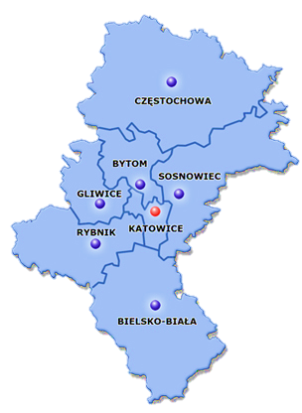
Kuratorium Oświaty w Katowicach
Delegatura w Częstochowie
Częstochowa, 27 marca 2020 r.

Slide 2
Rekrutacja do szkół ponadpodstawowych
na rok szkolny 2020/2021.
Prezentacja zmodyfikowanej wyszukiwarki szkół.
Warsztat pracy doradcy zawodowego.
Innowacyjne praktyki w doradztwie zawodowym.

Slide 3
Rekrutacja uczniów do szkół ponadpodstawowych na rok szkolny 2020/2021

Slide 4
Rekrutacja uczniów do szkół ponadpodstawowych
podstawy prawne:
Ustawa z dnia 7 września 1991 r. o systemie oświaty (Dz.U. z 2019 r. poz.1481 ze zm.),
Ustawa z dnia 14 grudnia 2016 r. Prawo oświatowe (Dz.U. z 2019 r. poz. 1148 ze zm.),
Ustawa z dnia 22 listopada 2018 r. o zmianie ustawy - Prawo oświatowe, ustawy
o systemie oświaty oraz niektórych innych ustaw (Dz. U. z 2018 poz. 2245 ze zm.),
Rozporządzenie Ministra Edukacji Narodowej z dnia 21 sierpnia 2019 r. w sprawie przeprowadzania postępowania rekrutacyjnego oraz postępowania uzupełniającego do publicznych przedszkoli, szkół, placówek i centrów (Dz. U. z 2019 r. poz. 1737),
Rozporządzenie Ministra Edukacji Narodowej w sprawie szczegółowych warunków
i sposobu przeprowadzania egzaminu ósmoklasisty (Dz.U. z 2017 r. poz. 1512 ze zm.),
Rozporządzenia Ministra Edukacji Narodowej i Sportu z dnia 29 stycznia 2002 r. w sprawie organizacja oraz sposób przeprowadzania konkursów, turniejów i olimpiad (Dz.U. z 2002 r. nr 13, poz. 125 ze zm.),
Rozporządzenie Rady Ministrów z dnia 28 maja 1996 r. w sprawie przygotowania zawodowego młodocianych i ich wynagradzania (Dz.U. z 2018 r. poz. 2010 ze zm.).

Slide 5
Typy szkół ponadpodstawowych dla absolwentów 8-letniej szkoły podstawowej
4-letnie liceum ogólnokształcące
5-letnie technikum
3-letnia branżowa szkoła I stopnia
Rekrutacja do pierwszych klas szkół ponadpodstawowych:
czteroletnie liceum ogólnokształcące,
pięcioletnie technikum,
trzyletnia branżowa szkoła I stopnia,
dwuletnia branżowa szkoła II stopnia dla osób posiadających świadectwo ukończenia branżowej szkoły I stopnia lub dotychczasowej zasadniczej szkoły zawodowej,
szkoła policealna dla osób posiadających wykształcenie średnie.

Slide 6
Przykładowe ścieżki kształcenia
dla absolwenta szkoły podstawowej
Szkoła podstawowa
Branżowa szkoła I stopnia
3 lata
Liceum
4 lata
Branżowa szkoła II stopnia
2 lata
Technikum
5 lat
Pracodawca
KKZ
Kwalifikacyjne kursy zawodowe
ZSK Zintegrowany System Kwalifikacji
Szkoła policealna
Studia wyższe

Slide 7
W jaki sposób można dokonać wyboru
szkoły i klasy?
① Wybrać i wskazać preferowane klasy
(w trzech szkołach w ramach jednego organu prowadzącego,
bez ograniczeń wyboru ilości klas w tych szkołach)
② Przeanalizować zasady rekrutacji do wybranych klas opublikowane na stronach internetowych szkół
(regulaminy i zasady rekrutacji)
③ Ustalić kolejność wg własnych preferencji
(np. wg własnych zainteresowań i predyspozycji)
④ Zebrać maksymalną liczbę punktów
w procesie rekrutacji

Slide 8
Limit wniosków o przyjęcie do szkoły określa ustawa z dnia 14 grudnia 2016 r. Prawo oświatowe (Dz.U. z 2019 r. poz. 1148 ze zm.)
Art. 156.
Wniosek, o którym mowa w art. 149, może być złożony do nie więcej niż trzech wybranych […] publicznych szkół, chyba że organ prowadzący dopuści możliwość składania wniosku do więcej niż trzech wybranych […] publicznych szkół.
We wniosku, o którym mowa w ust. 1, określa się kolejność wybranych […] publicznych szkół
w porządku od najbardziej do najmniej preferowanych.

Slide 9
Przykład wyboru:
uczeń preferuje konkretną szkołę
Preferencja pierwsza
LO A klasa a (matematyka, fizyka)
LO A klasa b (polski, historia)
LO A klasa c (angielski, polski)
LO A klasa d (biologia, chemia)
LO A klasa e (geografia, wos)
LO B klasa a (matematyka, informatyka)
LO B klasa b (polski, historia)
LO B klasa c (angielski, polski)
LO B klasa d (wos, historia)
LO B klasa e (geografia, angielski)
LO C klasa a (matematyka, fizyka)
LO C klasa b (matematyka, informatyka)
LO C klasa c (angielski, informatyka)
LO C klasa d (polski angielski)
Preferencja ostatnia
LO C klasa e (geografia, wos)

Slide 10
Przykład wyboru:
uczeń preferuje konkretne klasy - rozszerzenia
Preferencja pierwsza
LO A klasa a (matematyka, fizyka)
LO A klasa a (matematyka, fizyka)
LO A klasa b (polski, historia)
LO C klasa a (matematyka, fizyka)
LO A klasa c (angielski, polski)
LO B klasa a (matematyka, informatyka)
LO A klasa d (biologia, chemia)
LO C klasa b (matematyka, informatyka)
LO A klasa e (geografia, wos)
LO C klasa c (angielski, informatyka)
LO B klasa a (matematyka, informatyka)
LO A klasa c (angielski, polski)
LO B klasa b (polski, historia)
LO B klasa c (angielski, polski)
LO B klasa c (angielski, polski)
LO C klasa d (angielski, polski)
LO B klasa d (wos, historia)
LO B klasa e (geografia, angielski)
LO B klasa e (geografia, angielski)
LO B klasa b (polski, historia)
LO C klasa a (matematyka, fizyka)
LO A klasa b (polski, historia)
LO C klasa b (matematyka, informatyka)
LO C klasa e (geografia, wos)
LO A klasa e (geografia, wos)
LO B klasa d (wos, historia)
Preferencja ostatnia
LO A klasa d (biologia, chemia)

Slide 11
Przykład wyboru:
uczeń preferuje konkretne klasy – rozszerzenia lub zawody
Preferencja pierwsza
LO A klasa a (matematyka, fizyka)
LO A klasa a (matematyka, informatyka)
LO A klasa b (polski, historia)
LO B klasa b (matematyka, informatyka)
LO A klasa c (angielski, polski)
LO B klasa c (angielski, informatyka)
LO A klasa d (biologia, chemia)
Technikum A klasa a (technik informatyk)
LO A klasa e (geografia, wos)
Technikum A klasa b (technik programista)
LO B klasa a (matematyka, informatyka)
Technikum A klasa b (technik mechatronik)
Preferencja ostatnia

Slide 12
Przykład wyboru:
uczeń preferuje konkretne klasy – rozszerzenie,
wybiera tylko 3 klasy
LO A klasa d (biologia, chemia)
LO B klasa d (biologia, chemia)
LO C klasa d (biologia, chemia)
!
Ograniczone prawdopodobieństwo dostania się
przy niewystarczającej liczbie punktów

Slide 13


Rekrutacja
dla absolwentów szkół podstawowych
3 szkoły prowadzone przez POWIAT 1
3 szkoły prowadzone przez POWIAT 2
Uczeń może wybrać jednocześnie
3 szkoły prowadzone przez inny organ prowadzący w POWIECIE 1
3 szkoły prowadzone przez inny organ prowadzący w POWIECIE 2

Slide 14
Zwiększenie szansy
dostania się do wybranej szkoły/klasy
Wybranie
i wskazanie możliwie maksymalnej liczby szkół
i oddziałów
w każdej ze szkół
Zebranie maksymalnej liczby punktów
w procesie rekrutacji
Ustalenie właściwej kolejność wybranych klas wg własnych preferencji

Slide 15
Rekrutacja uczniów do klas pierwszych
Art. 134 ustawy z dnia 14 grudnia 2016 r. Prawo oświatowe
(Dz.U. z 2019 r. poz. 1148 ze zm.)
liceum ogólnokształcącego
Do klasy pierwszej przyjmuje się kandydatów, którzy posiadają świadectwo ukończenia szkoły podstawowej.
technikum i branżowej szkoły I stopnia
Do klasy pierwszej przyjmuje się kandydatów, którzy posiadają:
świadectwo ukończenia szkoły podstawowej,
zaświadczenie lekarskie o braku przeciwwskazań zdrowotnych do podjęcia praktycznej nauki zawodu,
orzeczenie lekarskie o braku przeciwwskazań zdrowotnych do kierowania pojazdami,
orzeczenie psychologiczne o braku przeciwwskazań psychologicznych
do kierowania pojazdem - prawo jazdy kategorii C lub C+E).

Slide 16
Rekrutacja pracowników młodocianych do klasy pierwszej branżowej szkoły I stopnia
Podstawa prawna:
Rozporządzenie Rady Ministrów z dnia 28 maja 1996 r. w sprawie przygotowania zawodowego młodocianych i ich wynagradzania
(Dz.U. z 2018 r. poz. 2010 ze zm.)
Umowa o pracę w celu przygotowania zawodowego odbywanego w formie nauki zawodu zawiera pracodawca z młodocianym, w terminie przyjęć kandydatów
do branżowych szkół I stopnia.
Pracodawca zatrudniający młodocianych w celu przygotowania zawodowego odbywanego w formie nauki zawodu co do zasady , kieruje ich na dokształcanie teoretyczne do branżowej szkoły I stopnia.
Istnieje także możliwość dokształcania teoretycznego w formie turnusu dokształcania teoretycznego młodocianych.

Slide 17
Rekrutacja uczniów do szkół sportowych
Art. 137 ust. 4 – 7 ustawy z dnia 14 grudnia 2016 r. Prawo oświatowe
(Dz.U. z 2019 r. poz. 1148 ze zm.)
Do klasy I szkoły ponadpodstawowej sportowej (mistrzostwa sportowego, oddziału sportowego w szkole ponadpodstawowej lub oddziału mistrzostwa sportowego w szkole ponadpodstawowej) przyjmuje się kandydatów, którzy spełniają poniższe warunki:
posiadają świadectwo ukończenia szkoły podstawowej,
posiadają bardzo dobry stan zdrowia(orzeczenie lekarza podstawowej opieki zdrowotnej),
posiadają pisemną zgodę rodziców na uczęszczanie do szkoły,
uzyskali pozytywne wyniki prób sprawności fizycznej.

Slide 18
Rekrutacja uczniów do klas dwujęzycznych lub oddziałów dwujęzycznych
Art. 140 ustawy z dnia 14 grudnia 2016 r. Prawo oświatowe
(Dz.U. z 2019 r. poz. 1148 ze zm.)
Do klasy I szkoły ponadpodstawowej dwujęzycznej lub oddziału dwujęzycznego przyjmuje się kandydatów, którzy spełniają warunki:
posiadają świadectwo ukończenia szkoły podstawowej,
uzyskali pozytywny wynik sprawdzianu kompetencji językowych.
Do klasy wstępnej przyjmuje się kandydatów, którzy spełniają warunki:
posiadają świadectwo ukończenia szkoły podstawowej,
uzyskali pozytywny wynik sprawdzianu predyspozycji językowych.

Slide 19
Jeżeli liczba kandydatów
jest większa niż liczba wolnych miejsc w szkole
na pierwszym etapie postępowania rekrutacyjnego
brane są pod uwagę łącznie następujące kryteria
wyniki egzaminu ósmoklasisty,
wymienione na świadectwie ukończenia szkoły podstawowej oceny
z języka polskiego i matematyki oraz z dwóch obowiązkowych zajęć edukacyjnych ustalonych przez dyrektora danej szkoły,
świadectwo ukończenia szkoły podstawowej z wyróżnieniem,
szczególne osiągnięcia wymienione na świadectwie ukończenia szkoły podstawowej,
wyniki sprawdzianu uzdolnień kierunkowych - do oddziałów wymagających szczególnych indywidualnych predyspozycji (dotyczy liceum ogólnokształcącego, technikum i branżowych szkołach I stopnia).

Slide 20
Wyniki egzaminu ósmoklasisty
Ósmoklasista przystępuje w roku szkolnym 2019/2020 do egzaminu
w terminach ustalonych przez CKE.
Terminy ogłaszania wyników egzaminów, przekazania szkołom wyników i zaświadczeń oraz wydania ich uczniom ustala CKE.
Terminy egzaminów:
język polski 21 kwietnia 2020 r. (wtorek)
matematyka 22 kwietnia 2020 r. (środa)
język obcy nowożytny 23 kwietnia 2020 r. (czwartek)
Terminy dodatkowe:
język polski 1 czerwca 2020 r. (poniedziałek)
matematyka 2 czerwca 2020 r. (wtorek)
język obcy nowożytny 3 czerwca 2020 r. (środa)

Slide 21
Jak zebrać maksymalną liczbę punktów
w procesie rekrutacji?
① Uzyskać wysokie oceny na świadectwie ukończenia szkoły (ogółem maks. 72 pkt. - maks. po 18 pkt. z j. polskiego, matematyki, dwóch przedmiotów).
Za oceny wyrażone w stopniu:
  celującym – przyznaje się po 18 punktów;
  bardzo dobrym – przyznaje się po 17 punktów;
  dobrym – przyznaje się po 14 punktów;
  dostatecznym – przyznaje się po 8 punktów;
  dopuszczającym – przyznaje się po 2 punkty.
  (w zakresie przedmiotów branych pod uwagę w procesie rekrutacji).
② Uzyskać wysokie wyniki z egzaminów ósmoklasisty (ogółem maks. 100 pkt.).
Wynik przedstawiony w procentach z:
  języka polskiego – mnoży się przez 0,35 (maksymalnie 35 pkt.).
  matematyki – mnoży się przez 0,35 (maksymalnie 35 pkt.).
  języka obcego nowożytnego – mnoży się przez 0,3 (maksymalnie 30 pkt.).
③ Uzyskać świadectwo z wyróżnieniem, za które przyznaje się 7 punktów.
④ Udzielać się społecznie, w tym na rzecz środowiska szkolnego, w szczególności
w formie wolontariatu - za te osiągnięcia przyznaje się 3 punkty.
⑤ Osiągać miejsca uznane za wysokie w konkursach (maksymalnie 18 punktów).
§ 12 i § 14 rozporządzenia Ministra Edukacji Narodowej z dnia 21 sierpnia 2019 r. w sprawie przeprowadzania postępowania rekrutacyjnego oraz postępowania uzupełniającego do publicznych przedszkoli, szkół, placówek i centrów (Dz. U. z 2019 r. poz. 1737)

Slide 22
Za uzyskanie wysokiego miejsca w zawodach wiedzy, artystycznych lub sportowych, organizowanych przez inne podmioty działające na terenie szkoły
na szczeblu:
międzynarodowym - przyznaje się 4 punkty,
krajowym - przyznaje się 3 punkty,
wojewódzkim - przyznaje się 2 punkty,
powiatowym - przyznaje się 1 punkt.
§ 6 ust. 1 pkt 5 Rozporządzenia Ministra Edukacji Narodowej z dnia 21 sierpnia 2019 r. w sprawie przeprowadzania postępowania rekrutacyjnego oraz postępowania uzupełniającego do publicznych przedszkoli, szkół, placówek
i centrów (Dz. U. z 2019 r. poz. 1737)

Slide 23
Przeliczanie punktów za świadectwa ukończenia szkoły podstawowej
72
punkty
7
punktów
18 punktów
3
punkty
100 punktów
+
+
+
=
Przeliczanie punktów za wyniki z egzaminów ósmoklasisty
35
punkty
35
punktów
30 punktów
100 punktów
+
+
=
Maksymalna liczba punktów
możliwa do uzyskania wynosi 200

Slide 24
Uprawnienia laureatów olimpiad i konkursów przedmiotowych
Laureat lub finalista ogólnopolskiej olimpiady przedmiotowej oraz laureat konkursu przedmiotowego o zasięgu wojewódzkim lub ponadwojewódzkim, przeprowadzonych zgodnie z przepisami wydanymi na podstawie art. 22 ust. 2 pkt. 8 ustawy o systemie oświaty,
są przyjmowani w pierwszej kolejności do publicznej szkoły ponadpodstawowej .
W przypadku uczniów ubiegających się o przyjęcie do szkoły, w której realizowany program wymaga indywidualnych predyspozycji kandydatów, należy pamiętać np. o wynikach prób sprawności fizycznej, sprawdzianu predyspozycji językowych, sprawdzianu kompetencji językowych.
Art. 132 ustawy z dnia 14 grudnia 2016 r. Prawo oświatowe ( Dz.U. z 2019 r. poz. 1148 ze zm.)
Uczeń, który jest laureatem lub finalistą olimpiady przedmiotowej albo laureatem konkursu przedmiotowego o zasięgu wojewódzkim lub ponadwojewódzkim, organizowanego z zakresu jednego z przedmiotów objętych egzaminem ósmoklasisty, jest zwolniony z egzaminu z tego przedmiotu.
Wykaz olimpiad przedmiotowych przeprowadzanych z przedmiotu lub przedmiotów objętych egzaminem ósmoklasisty uprawniających laureatów i finalistów tych olimpiad do zwolnienia
z egzaminu z danego przedmiotu ogłasza Minister Edukacji Narodowej w formie komunikatu
w Biuletynie Informacji Publicznej MEN.
Art. 44 zx ust. 1, art. 44 zzzw Ustawa o systemie oświaty (Dz.U. z 2019 r. poz. 1481)
Uczeń zwolniony z egzaminu będzie miał na zaświadczeniu
o szczegółowych wynikach egzaminu ósmoklasisty w rubryce danego przedmiotu wpisane słowo – odpowiednio – „zwolniony” lub „zwolniona” oraz maksymalny wynik, tj. „100%” (wynik procentowy) oraz„100” (wynik na skali centylowej).
Rozporządzenie MEN w sprawie szczegółowych warunków i sposobu przeprowadzania egzaminu ósmoklasisty (Dz.U. z 2017 r. poz. 1512)

Slide 25
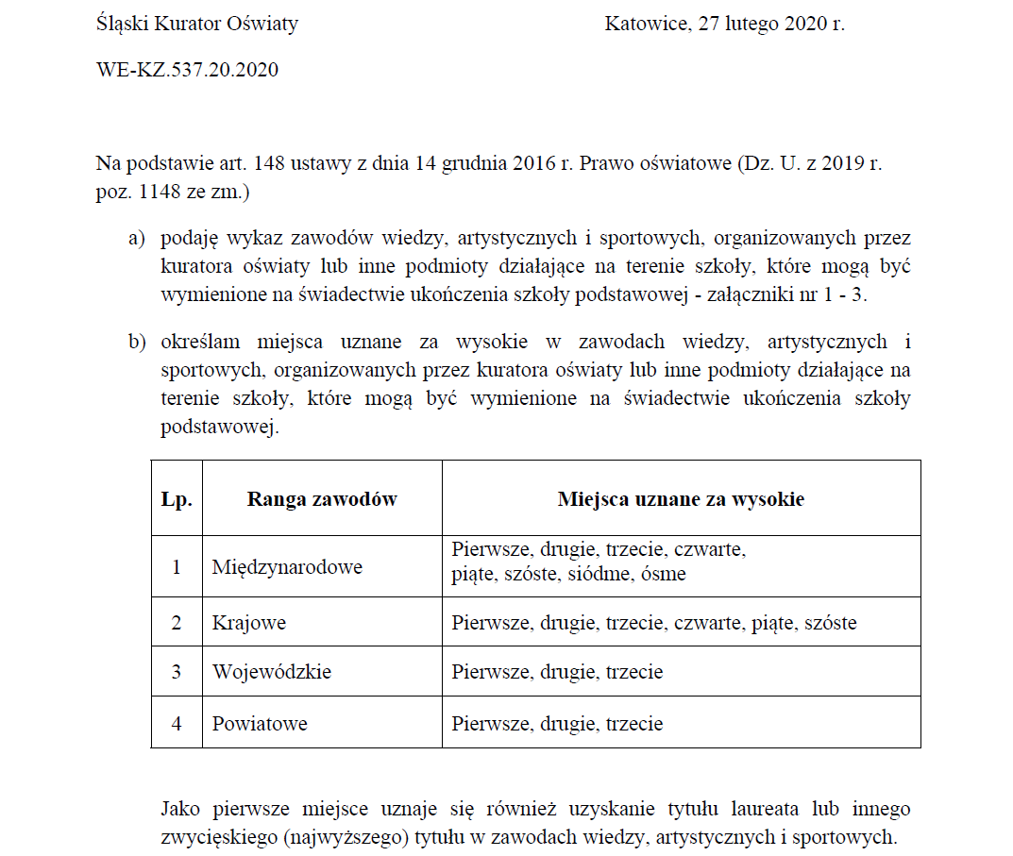
Śląski Kurator Oświaty podał do publicznej wiadomości wykaz zawodów wiedzy, artystycznych i sportowych, organizowanych przez kuratora oświaty lub inne podmioty działające na terenie szkoły, które mogą być wymienione na świadectwie ukończenia szkoły podstawowej oraz określa miejsca uznane za wysokie w tych zawodach.
http://www.kuratorium.katowice.pl/index.php/category/rodzice-i-uczniowie/rekrutacja/
Art. 148 ustawy z dnia 14 grudnia 2016 r. Prawo oświatowe (Dz.U. z 2019 r. poz. 1148 ze zm.)

Slide 26
Rekrutacja uczniów do szkół ponadpodstawowych
dla absolwentów szkół podstawowych
Zasady zgłaszania zawodów wiedzy, artystycznych i sportowych, organizowanych przez inne podmioty działające na terenie szkoły które mogą być wymienione na świadectwie ukończenia szkoły podstawowej oraz uwzględniane w postępowaniu rekrutacyjnym
(Karta informacyjna nr 61 na stronie KO w Katowicach
w zakładce Rodzice i uczniowie/Rekrutacja)

Slide 27
Podmioty działające na terenie szkoły
Podmioty: instytucje, osoby fizyczne, stowarzyszenia, przedszkola, szkoły, placówki, fundacje, a także inne podmioty prowadzące statutową działalność oświatową lub naukową oraz instytucje działające na rzecz edukacji oraz rozwoju talentów
i uzdolnień uczniów, które będąc organizatorem swoją działalność oświatową realizują w porozumieniu z dyrektorem danej szkoły.
Dyrektor, po uprzednim uzgodnieniu warunków tej działalności oraz po uzyskaniu pozytywnej opinii rady szkoły lub placówki i rady rodziców, wyraża zgodę na uczestniczenie uczniów w konkursie organizowanym w oparciu o jednolite zasady powszechnej dostępności. Powyższe konkursy mogą być organizowane poza terenem danej szkoły.
Art. 86 ustawy z dnia 14 grudnia 2016 r. Prawo oświatowe (Dz.U. z 2019 r. poz. 1148 ze zm.).
§ 9. Rozporządzenia MENiS Organizacja oraz sposób przeprowadzania konkursów, turniejów iolimpiad (Dz.U. z 2002 nr. 15 poz. 125 ze zmianami)

Slide 28
Zasady zgłaszania zawodów wiedzy, artystycznych i sportowych, które mogą być wymienione na świadectwie ukończenia szkoły podstawowej oraz uwzględniane w postępowaniu rekrutacyjnym
1. Zawody proponowane do umieszczenia w wykazie powinny być organizowane przy udziale szkoły
i za zgodą dyrektora szkoły oraz dostępne dla wszystkich uczniów szkoły na jednolitych zasadach.
2. Zgłoszenia propozycji zawodów wiedzy, artystycznych i sportowych, w których biorą udział uczniowie szkoły, dokonuje dyrektor szkoły, poprzez załącznik nr 3 do karty informacyjnej nr 61.
3. Zawody wiedzy, artystyczne i sportowe powinny mieć zasięg powiatowy, wojewódzki, ogólnopolski lub międzynarodowy.
4. Regulaminy zawodów wiedzy, artystycznych i sportowych powinny uwzględniać:
  a) cele edukacyjne i wychowawcze ukierunkowane na rozwijanie wiedzy i umiejętności oraz postaw uczniów wynikających ze społecznie uznawanych wartości,
  b) zasadę powszechności uczestnictwa uczniów w zawodach wiedzy, artystycznych i sportowych, gwarantującą równy dostęp do udziału
  w zawodach wszystkim zainteresowanym uczniom,
  c) informację o nieponoszeniu przez uczniów, szkołę lub radę rodziców jakichkolwiek opłat warunkujących uczestnictwo w konkursie (np. wpisowe, opłata za materiały, arkusze konkursowe),
  d) w przypadku konkursów wieloetapowych - kryteria kwalifikowania uczestników do kolejnych etapów/stopni,
  e) warunki uzyskiwania przez uczestników miejsca uznanego za wysokie w konkursie, tj. miejsca nagrodzonego lub uhonorowanego zwycięskim tytułem nadanym na podstawie ustalonego przez organizatora regulaminu, np. tytuł laureata lub finalisty, I II III miejsce w konkursie, tytuł grand prix, inny zwycięski tytuł na etapie /stopniu,
  f) zakres tematyczny zawodów powinien odnosić się do podstaw programowych przedmiotu lub przedmiotów nauczania i /lub kierunków polityki oświatowej państwa.
  5. Nazwa konkursu w wykazie musi być zgodna z regulaminem konkursu. Konkursy o nazwach innych niż regulaminowe nie będą zamieszczane w wykazie.

Slide 29
6. Zgłoszenie przez dyrektora szkoły propozycji zawodów wiedzy, artystycznych i sportowych nie oznacza automatycznego umieszczenia zawodów w wykazie.
Od decyzji Śląskiego Kuratora Oświaty
nie przysługuje odwołanie.

Slide 30
Prezentacja zmodyfikowanej wyszukiwarki szkół
Sylwia Kurcab
nauczyciel-konsultant RODN „WOM” w Częstochowie
kurcab@womczest.edu.pl

Slide 31
Wybieram szkołę
  Informator
  o szkolnictwie ponadpodstawowym
  na terenie Częstochowy
  i powiatów: częstochowskiego, kłobuckiego, lublinieckiego, myszkowskiego
  (rok szkolny 2020/2021)

Slide 32
Wybieram szkołę
Projekt został przygotowany
przez Regionalny Ośrodek Doskonalenia Nauczycieli „WOM” w Częstochowie z inicjatywy i przy wsparciu
Kuratorium Oświaty w Katowicach
Delegatura w Częstochowie
oraz we współpracy
ze szkołami ponadpodstawowymi.

Slide 33
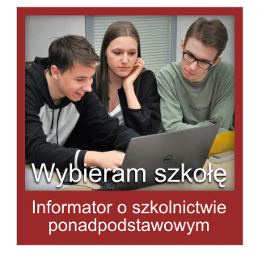
https://womczest.edu.pl/wybieram-szkole/
Strona jest skierowana
do uczniów klas VIII planujących własną edukację
w szkołach ponadpodstawowych: liceach ogólnokształcących, technikach i branżowych szkołach I stopnia oraz do rodziców wspierających ich w wyborze kierunku kształcenia.

Slide 34
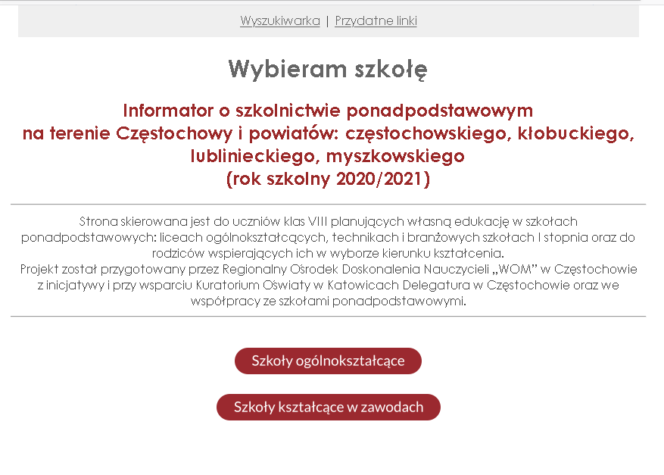

Slide 35
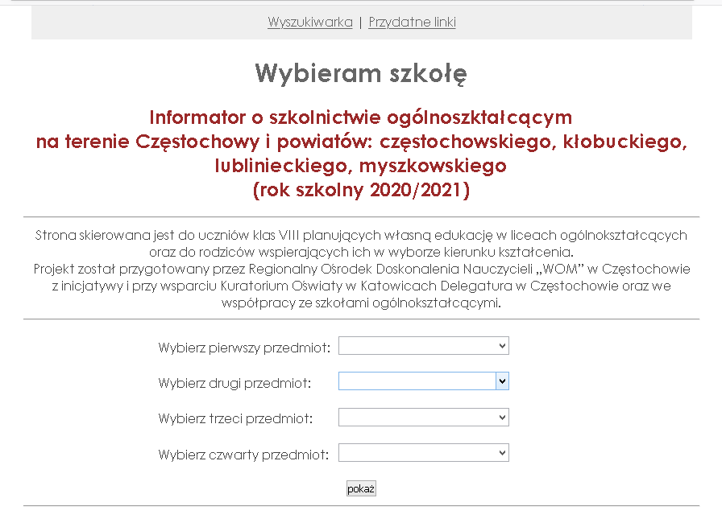

Slide 36
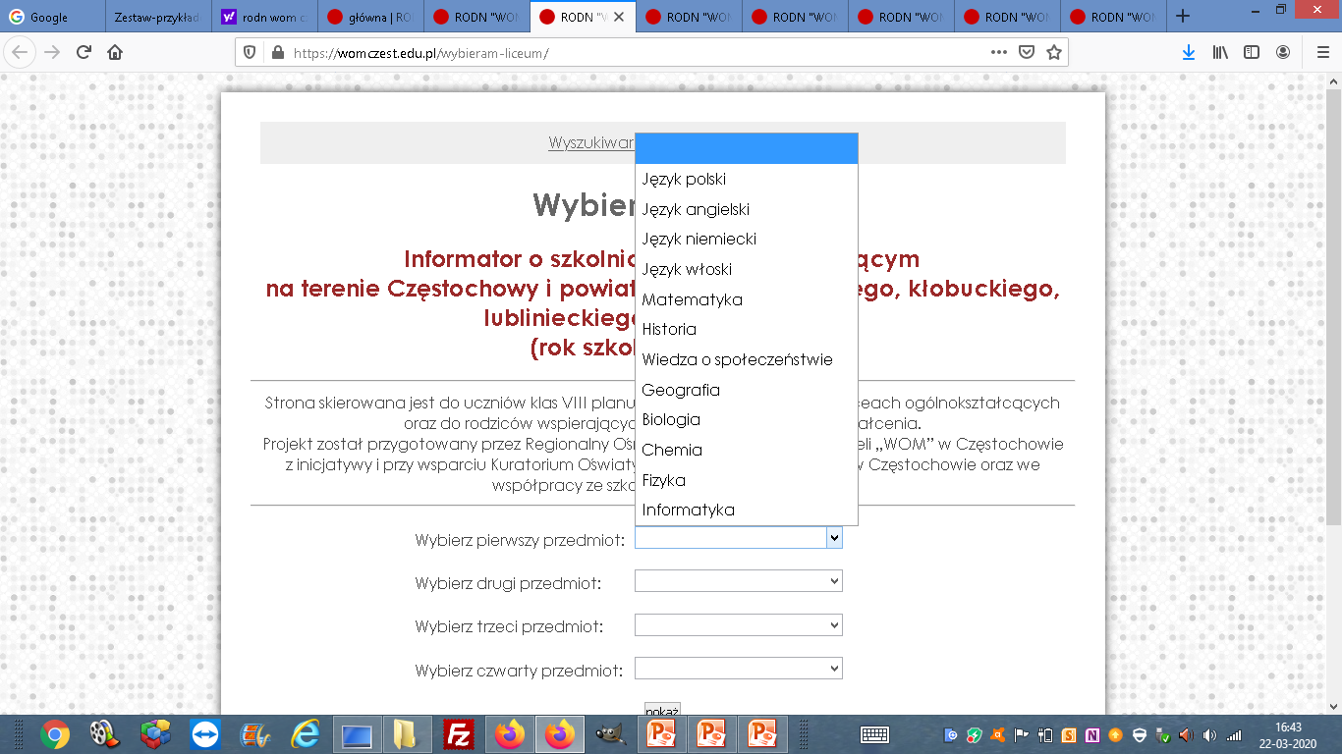

Slide 37
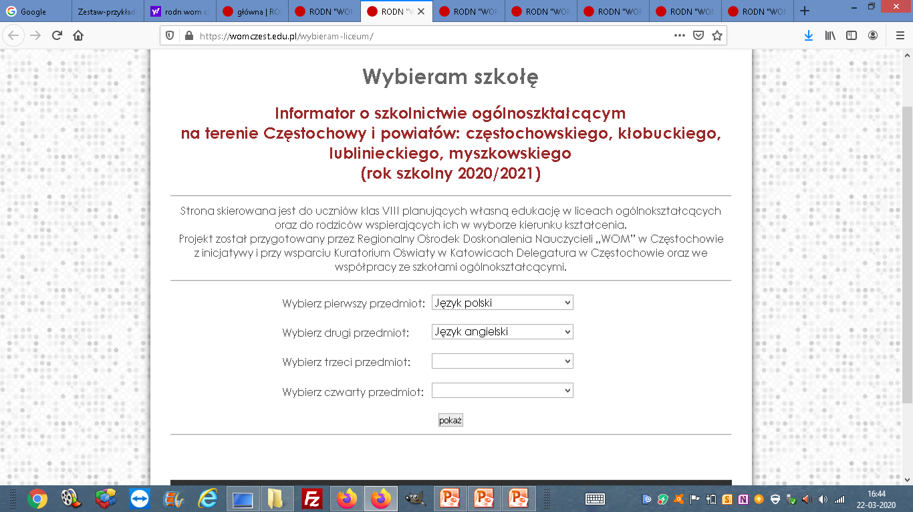

Slide 38
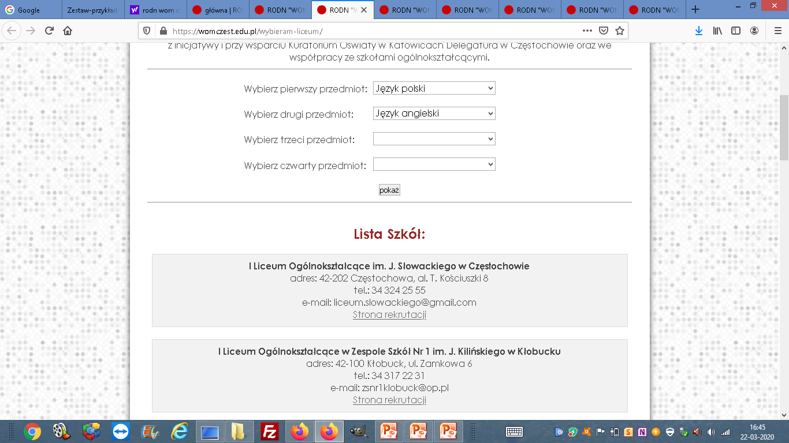

Slide 39
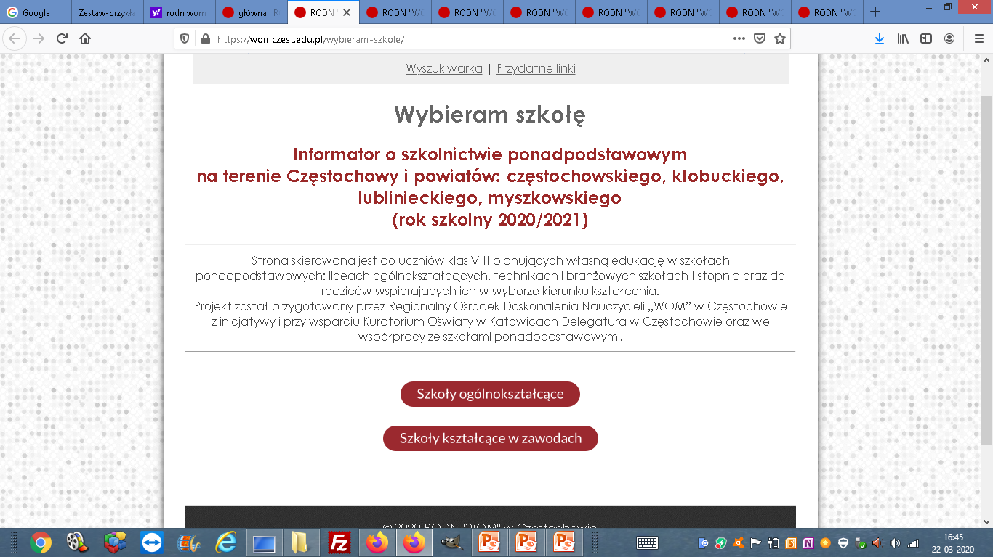

Slide 40
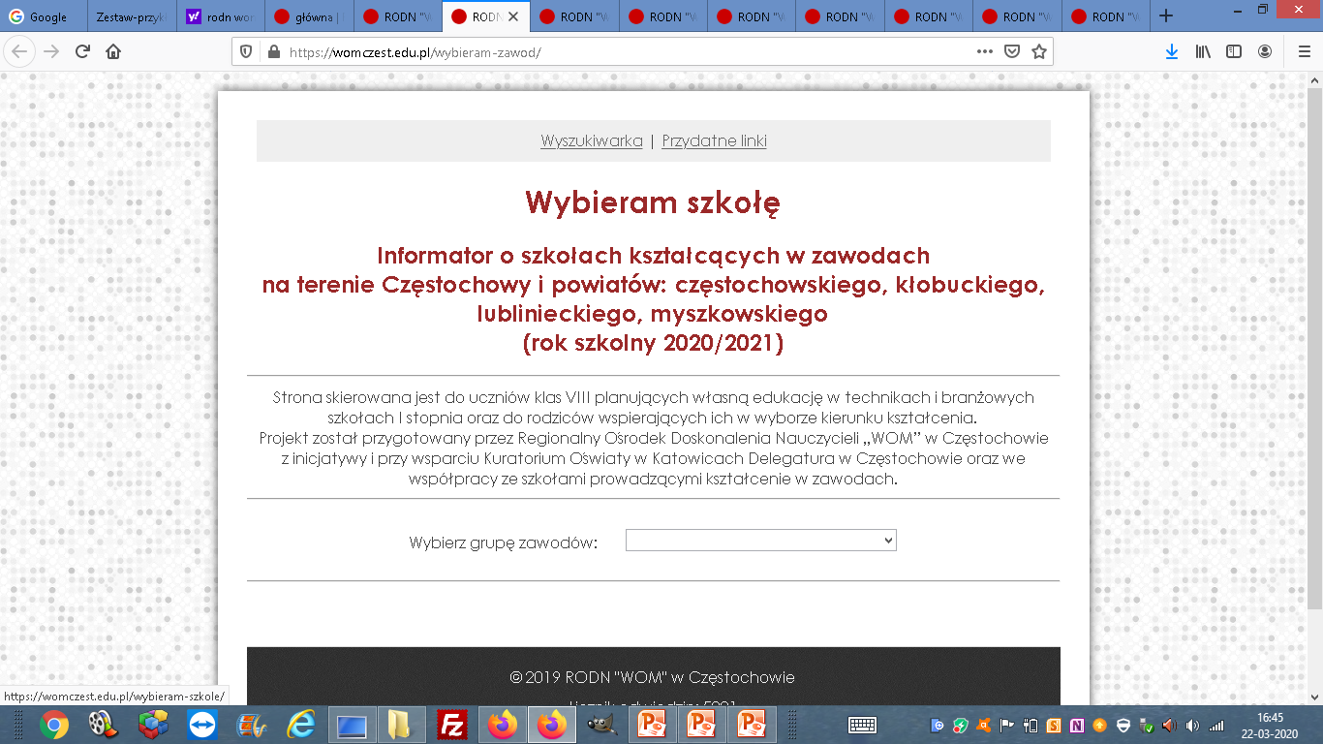

Slide 41
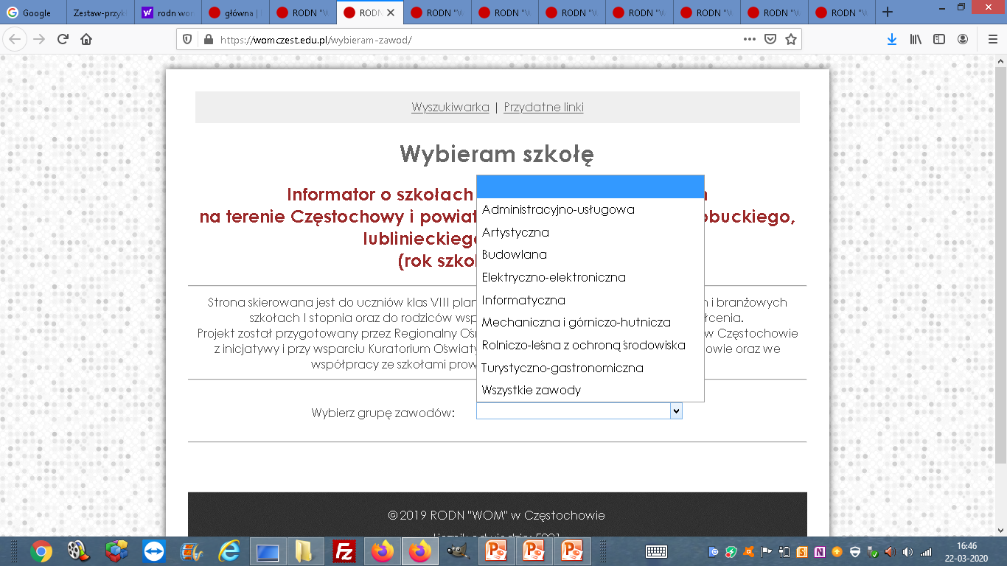

Slide 42
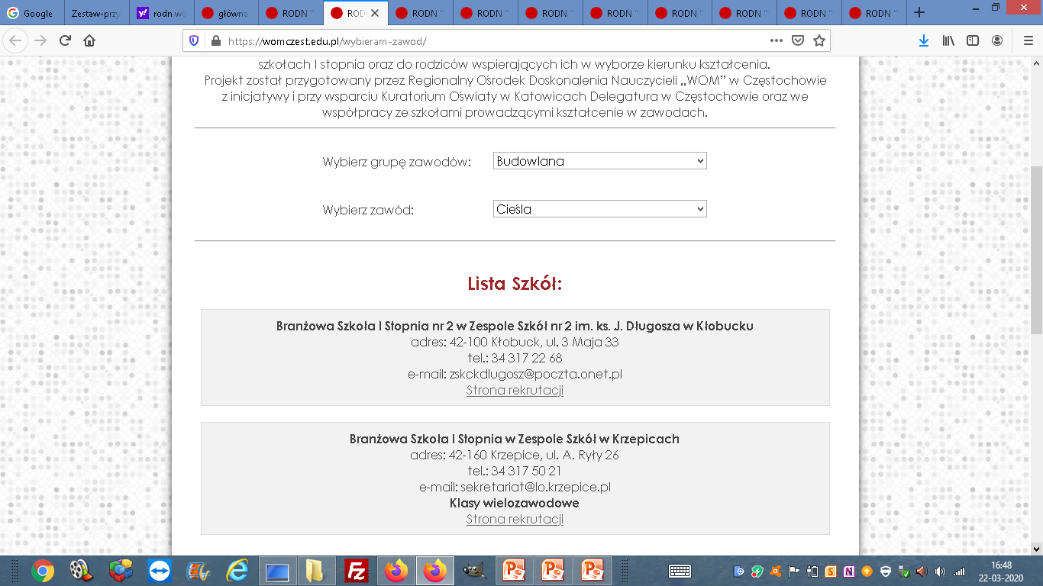

Slide 43
Inne materiały

Slide 44
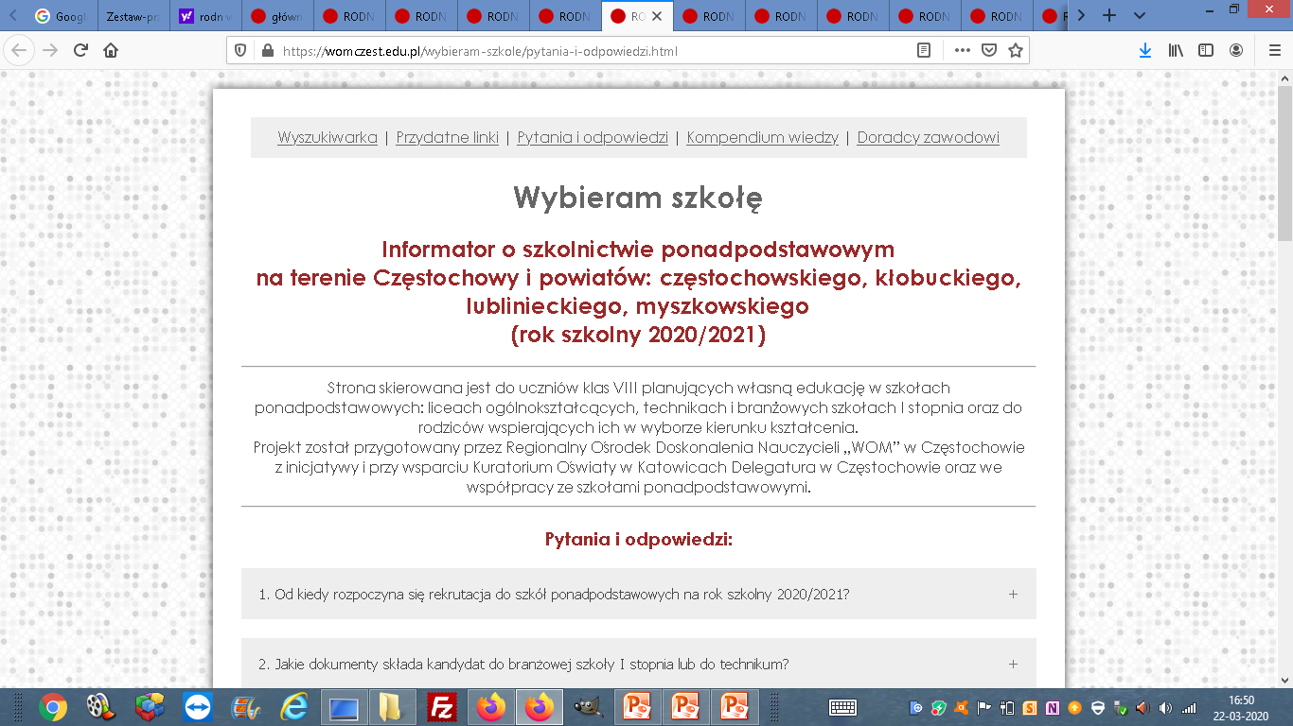

Slide 45
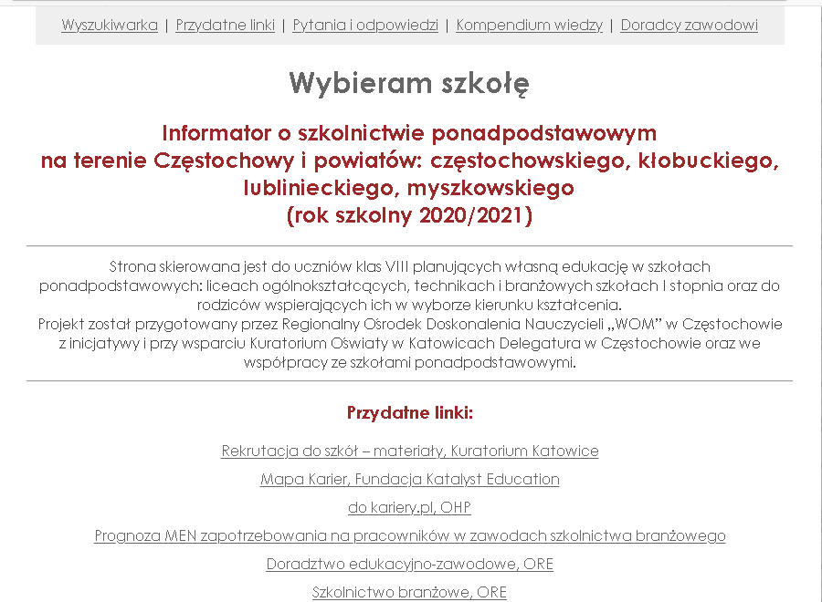

Slide 46
Warsztat pracy doradcy zawodowego
Sylwia Kurcab
nauczyciel-konsultant RODN „WOM” w Częstochowie
kurcab@womczest.edu.pl

Slide 47
Uzasadnienie organizacji doradztwa edukacyjno-zawodowego
potrzeba profesjonalnej pomocy usytuowanej blisko ucznia, która ma się przyczynić do zwiększenia trafności podejmowanych decyzji edukacyjnych i zawodowych,
zagwarantowanie systematycznego oddziaływania
na uczniów w ramach planowych działań,
udzielanie uczniom pomocy w wyborze i selekcji informacji dotyczących edukacji i rynku pracy, zgodnie z planowanym przez nich kierunkiem rozwoju zawodowego.

Slide 48
Warunki i sposób realizacji
ROZPORZĄDZENIE
MINISTRA EDUKACJI NARODOWEJ z dnia 12 lutego 2019 r. w sprawie doradztwa zawodowego
(Dz. U. z 2019 r. poz. 325).

Slide 49
§ 1. Rozporządzenie określa treści programowe z zakresu doradztwa zawodowego, sposób realizacji doradztwa zawodowego oraz zadania doradcy zawodowego.
§ 2. Treści programowe z zakresu doradztwa zawodowego dla:
1) przedszkoli, oddziałów przedszkolnych w szkołach podstawowych
i innych form wychowania przedszkolnego – określa załącznik nr 1
do rozporządzenia;
2) klas I–VI szkół podstawowych – określa załącznik nr 2 do rozporządzenia;
3) klas VII i VIII szkół podstawowych – określa załącznik nr 3
do rozporządzenia;
4) branżowych szkół I stopnia – określa załącznik nr 4 do rozporządzenia;
5) liceów ogólnokształcących – określa załącznik nr 5 do rozporządzenia;
6) techników – określa załącznik nr 6 do rozporządzenia;
7) branżowych szkół II stopnia, szkół policealnych i szkół dla dorosłych
– określa załącznik nr 7 do rozporządzenia.

Slide 50
§ 3. Doradztwo zawodowe jest realizowane:
1) w przedszkolach, oddziałach przedszkolnych w szkołach podstawowych i innych formach wychowania przedszkolnego na zajęciach edukacyjnych wychowania przedszkolnego prowadzonych zgodnie z przyjętymi programami wychowania przedszkolnego;
2) w klasach I–VI szkół podstawowych na obowiązkowych zajęciach edukacyjnych z zakresu kształcenia ogólnego, o których mowa w art. 109 ust. 1 pkt 1 ustawy z dnia 14 grudnia 2016 r. – Prawo oświatowe, zwanej dalej „ustawą”;
3) w klasach VII i VIII szkół podstawowych oraz w szkołach ponadpodstawowych, o których mowa w § 2 pkt 4–7, na obowiązkowych zajęciach edukacyjnych z zakresu kształcenia ogólnego, a w przypadku szkół prowadzących kształcenie zawodowe również na obowiązkowych zajęciach edukacyjnych z zakresu kształcenia w zawodzie, o których mowa w art. 109
ust. 1 pkt 1 ustawy, a także w szkołach specjalnych przysposabiających
do pracy – na obowiązkowych zajęciach edukacyjnych;

Slide 51
4) w klasach VII i VIII szkół podstawowych, w branżowych szkołach I stopnia, liceach ogólnokształcących i technikach, z wyjątkiem szkół dla dorosłych, na zajęciach z zakresu doradztwa zawodowego, o których mowa w art. 109 ust. 1 pkt 7 ustawy;
5) w szkołach podstawowych i szkołach ponadpodstawowych, na zajęciach związanych z wyborem kierunku kształcenia i zawodu prowadzonych w ramach pomocy psychologiczno-pedagogicznej, zgodnie z przepisami wydanymi na podstawie art. 47 ust. 1 pkt 5 ustawy;

Slide 52
6) w szkołach podstawowych i szkołach ponadpodstawowych, z wyjątkiem branżowych szkół II stopnia, szkół specjalnych przysposabiających do pracy, szkół policealnych i szkół
dla dorosłych, na zajęciach z nauczycielem wychowawcą opiekującym się oddziałem;
7) w przedszkolach, oddziałach przedszkolnych w szkołach podstawowych i innych formach wychowania przedszkolnego, szkołach podstawowych i szkołach ponadpodstawowych z wyjątkiem branżowych szkół II stopnia, szkół policealnych
i szkół dla dorosłych, w ramach wizyt zawodoznawczych mających na celu poznanie przez dzieci i uczniów środowiska pracy w wybranych zawodach, organizowanych u pracodawców, w szkołach prowadzących kształcenie zawodowe
lub w placówkach i centrach, o których mowa w art. 2 pkt 4 ustawy.

Slide 53
§ 4. 1. Na każdy rok szkolny w szkole opracowuje się program realizacji doradztwa zawodowego, uwzględniający wewnątrzszkolny system doradztwa zawodowego.
2. Program, o którym mowa w ust. 1, określa:
1) działania związane z realizacją doradztwa zawodowego, w tym:
a) tematykę działań, uwzględniającą w przypadku:
– szkół, o których mowa w § 2 pkt 2–7, treści programowe, o których mowa w tych przepisach,
– szkół specjalnych przysposabiających do pracy treści określone w przepisach wydanych na podstawie art. 47 ust. 1 pkt 1 lit. f ustawy,
b) oddziały, których dotyczą działania,
c) metody i formy realizacji działań, z uwzględnieniem udziału rodziców w tych działaniach, w szczególności przez organizację spotkań z rodzicami, z wyjątkiem branżowych szkół II stopnia, szkół policealnych i szkół dla dorosłych,
d) terminy realizacji działań,
e) osoby odpowiedzialne za realizację poszczególnych działań,
2) podmioty, z którymi szkoła współpracuje przy realizacji działań, w tym podmioty, o których mowa w § 8 ust. 1 – z uwzględnieniem potrzeb uczniów, słuchaczy
i rodziców oraz lokalnych lub regionalnych działań związanych z doradztwem zawodowym.

Slide 54
3. Program, o którym mowa w ust. 1, opracowuje doradca zawodowy albo inny nauczyciel lub nauczyciele odpowiedzialni za realizację doradztwa zawodowego w szkole, wyznaczeni przez dyrektora szkoły.
4. Dyrektor szkoły, w terminie do dnia 30 września każdego roku szkolnego, po zasięgnięciu opinii rady pedagogicznej, zatwierdza program, o którym mowa w ust. 1.

Slide 55
§ 5. 1. Do zadań doradcy zawodowego należy:
1) systematyczne diagnozowanie zapotrzebowania uczniów i słuchaczy na działania związane z realizacją doradztwa zawodowego;
2) prowadzenie zajęć z zakresu doradztwa zawodowego, o których mowa w art. 109 ust. 1 pkt 7 ustawy;
3) opracowywanie we współpracy z innymi nauczycielami, w tym nauczycielami wychowawcami opiekującymi się oddziałami, psychologami lub pedagogami, programu, o którym mowa w § 4 ust. 1, oraz koordynowanie jego realizacji;
4) wspieranie nauczycieli, w tym nauczycieli wychowawców opiekujących się oddziałami, psychologów lub pedagogów, w zakresie realizacji działań określonych
w programie, o którym mowa w § 4 ust. 1;
5) koordynowanie działalności informacyjno-doradczej realizowanej przez szkołę, w tym gromadzenie, aktualizowanie i udostępnianie informacji edukacyjnych i zawodowych właściwych dla danego poziomu kształcenia;
6) realizowanie działań wynikających z programu, o którym mowa w § 4 ust. 1.
2. W przypadku braku doradcy zawodowego zadania, o których mowa w ust. 1 pkt 1 i 3–6, realizuje wskazany przez dyrektora szkoły nauczyciel, w tym nauczyciel wychowawca opiekujący się oddziałem, pedagog lub psycholog.
3. Zadania doradcy zawodowego realizowane w ramach pomocy psychologiczno-pedagogicznej określają przepisy wydane na podstawie art. 47 ust. 1 pkt 5 ustawy.

Slide 56
§ 6. 1. Doradztwo zawodowe na zajęciach, o których mowa w art. 26a ust. 2 pkt 1, 2 i 5 ustawy, realizują nauczyciele prowadzący te zajęcia.
2. Zajęcia z zakresu doradztwa zawodowego, o których mowa w art. 26a ust. 2 pkt 3 ustawy, prowadzą doradcy zawodowi posiadający kwalifikacje do zajmowania stanowiska nauczyciela doradcy zawodowego.
3. Doradztwo zawodowe na zajęciach, o których mowa w art. 26a ust. 2 pkt 4 ustawy, realizują doradcy zawodowi, pedagodzy, psycholodzy lub inni nauczyciele, prowadzący te zajęcia.
§ 7. Informacja o udziale ucznia w zajęciach z zakresu doradztwa zawodowego,
o których mowa w art. 109 ust. 1 pkt 7 ustawy, nie jest umieszczana na świadectwie szkolnym promocyjnym i świadectwie ukończenia szkoły.

Slide 57
§ 8. 1. Przy realizacji doradztwa zawodowego jednostki organizacyjne, o których mowa w art. 26a ust. 1 ustawy, mogą współpracować w szczególności z pracodawcami, organizacjami pracodawców, samorządami gospodarczymi
lub innymi organizacjami gospodarczymi, stowarzyszeniami lub samorządami zawodowymi, o których mowa w art. 3 ust. 1a ustawy, placówkami i centrami,
o których mowa w art. 2 pkt 4 ustawy, szkołami prowadzącymi kształcenie zawodowe, poradniami psychologiczno-pedagogicznymi, placówkami doskonalenia nauczycieli lub instytucjami rynku pracy.
2. W ramach współpracy z podmiotami, o których mowa w ust. 1, jednostki organizacyjne, o których mowa w art. 26a ust. 1 ustawy, mogą w szczególności organizować wizyty zawodoznawcze, o których mowa w § 3 pkt 7.
§ 9. W przypadku braku w szkole doradcy zawodowego, o którym mowa w § 6 ust. 2, do roku szkolnego 2021/2022 włącznie, dyrektor szkoły może powierzyć prowadzenie zajęć z zakresu doradztwa zawodowego, o których mowa w art. 109 ust. 1 pkt 7 ustawy, innemu nauczycielowi lub osobie, o której mowa w art. 15 ust. 2 ustawy.
§ 10. Rozporządzenie wchodzi w życie z dniem 1 września 2019 r.

Slide 58
Działania w zakresie doradztwa zawodowego
Preorientacja zawodowa – ogół działań o charakterze wychowawczym, podejmowanych przez nauczycieli i rodziców, ukierunkowanych
na zbliżanie dzieci w wieku przedszkolnym do środowiska pracy.
Orientacja zawodowa – ogół działań o charakterze dydaktyczno-wychowawczym ukierunkowanych na kształtowanie u uczniów klas I–IV szkoły podstawowej pozytywnych i proaktywnych postaw wobec pracy i edukacji poprzez poznawanie i rozwijanie własnych zasobów
oraz nabywanie wiedzy na temat zawodów i rynku pracy.
Doradztwo zawodowe – uporządkowane i zaplanowane działania mające na celu wspieranie uczniów klas VII–VIII szkoły podstawowej
i szkół ponadpodstawowych w procesie świadomego i samodzielnego podejmowania decyzji edukacyjnych, a także zawodowych.
Wewnątrzszkolny system doradztwa zawodowego (WSDZ) – celowe, uporządkowane i wzajemnie powiązane działania związane z doradztwem zawodowym podejmowane przez daną szkołę
lub placówkę.

Slide 59
Treści programowe preorientacji i orientacji zawodowej oraz doradztwa zawodowego
Poznawanie własnych zasobów, m.in.: zainteresowań, zdolności i uzdolnień, mocnych i słabych stron
jako potencjalnych obszarów do rozwoju, ograniczeń, kompetencji (wiedzy, umiejętności i postaw), wartości,
predyspozycji zawodowych, stanu zdrowia.
Świat zawodów i rynek pracy, m.in. poznawanie zawodów, wyszukiwanie oraz przetwarzanie informacji o zawodach i rynku pracy, umiejętność poruszania się po nim, poszukiwanie i utrzymanie pracy.

Slide 60
Treści programowe preorientacji i orientacji zawodowej oraz doradztwa zawodowego
3. Rynek edukacyjny i uczenie się przez całe życie, m.in. znajomość systemu edukacji i innych form uczenia się, wyszukiwanie oraz przetwarzanie informacji o formach i placówkach kształcenia, uczenie się przez całe życie.
4. Planowanie własnego rozwoju i podejmowanie decyzji edukacyjno-zawodowych, m.in. planowanie ścieżki edukacyjnej i zawodowej z przygotowaniem do zdobywania doświadczenia zawodowego oraz refleksji nad nim, podejmowanie i zmiany decyzji dotyczących edukacji i pracy, korzystanie z całożyciowego poradnictwa kariery.

Slide 61
Narzędzie pracy doradcy zawodowego
wsparcie uczniów w podejmowaniu samodzielnych decyzji edukacyjno-zawodowych
merytoryczne
oraz metodyczne wsparcie nauczycieli w realizacji doradztwa zawodowego w szkole

Slide 62
Zajęcia z zakresu doradztwa zawodowego powinny być prowadzone z wykorzystaniem:
metod aktywizujących z uwzględnieniem m.in. wieku uczestników zajęć oraz celów, jakie mają być osiągnięte; w trakcie zajęć to uczeń planuje, podejmuje działania, decyzje, argumentuje itp.
testów, m.in. predyspozycji i zainteresowań zawodowych; powinny wyłącznie pełnić funkcję wspomagającą, a ich wyniki należy omawiać indywidualnie,
nowoczesnych technologii informacyjno-komunikacyjnych, co zwiększy atrakcyjność zajęć i jednocześnie usprawni kompetencje kluczowe uczniów.

Slide 63
Monitoring działań realizowanych w ramach doradztwa zawodowego
Proponowane techniki analizy jakościowej podjętych działań w ramach doradztwa zawodowego :
analiza dokumentacji (dzienniki – tematy zajęć),
analiza wytworów uczniów,
metaplan,
obserwacja poziomu zaangażowania i motywacji, zachowań uczniów,
rozmowa doradcza z uczniem.

Slide 64
Slajdy na podstawie materiału ORE https://doradztwo.ore.edu.pl/materialy/ [dostęp: 12.03.2020 r.]

Slide 65
OTWARTE ZASOBY EDUKACYJNE z zakresu doradztwa edukacyjno-zawodowego

Slide 66
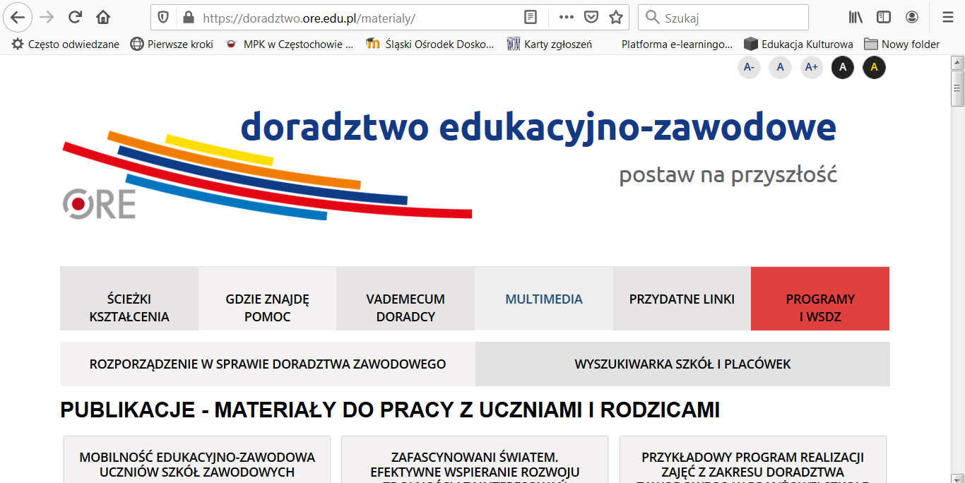
https://doradztwo.ore.edu.pl/

Slide 67


http://eurodoradztwo.praca.gov.pl/

Slide 68

Centrum Doradztwa Zawodowego
http://cdzdm.pl/

Slide 69
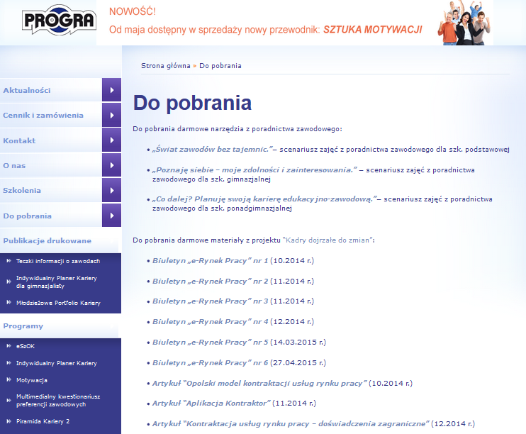
Doradztwo zawodowe
– bezpłatne materiały
http://www.progra.pl/do-pobrania/

Slide 70

Doradztwo zawodowe – filmy
http://edutikon.blogspot.com/

Slide 71
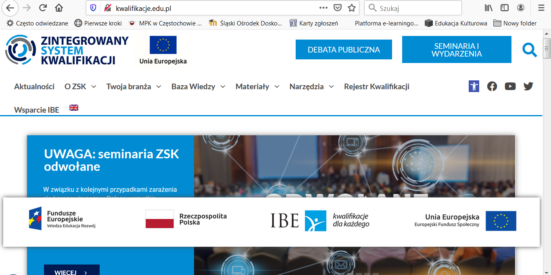
Doradztwo zawodowe – IBE
https://www.ibe.edu.pl/pl/

Slide 72
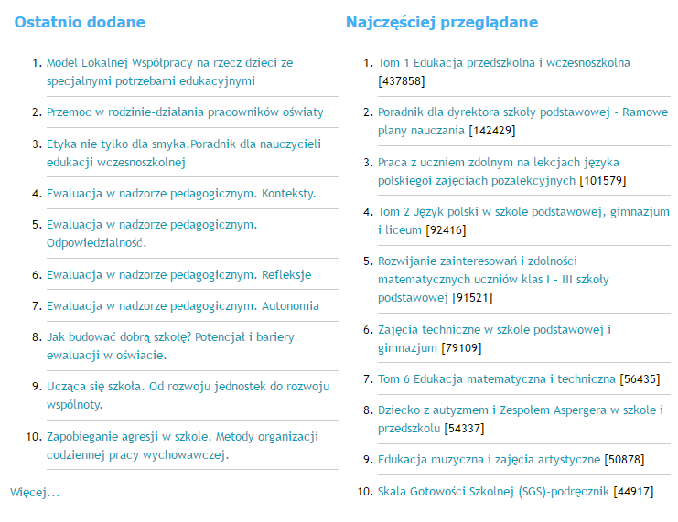
http://www.bc.ore.edu.pl/dlibra
gromadzi i udostępnia materiały i publikacje opracowane w ramach działalności wydziałów ORE i projektów EFS dotyczące edukacji.

Slide 73
https://womczest.edu.pl/wybieram-szkole/
Strona skierowana jest
do uczniów klas VIII planujących własną edukację
w szkołach ponadpodstawowych: liceach ogólnokształcących, technikach i branżowych szkołach I stopnia
oraz do rodziców
wspierających ich w wyborze kierunku kształcenia.

Slide 74
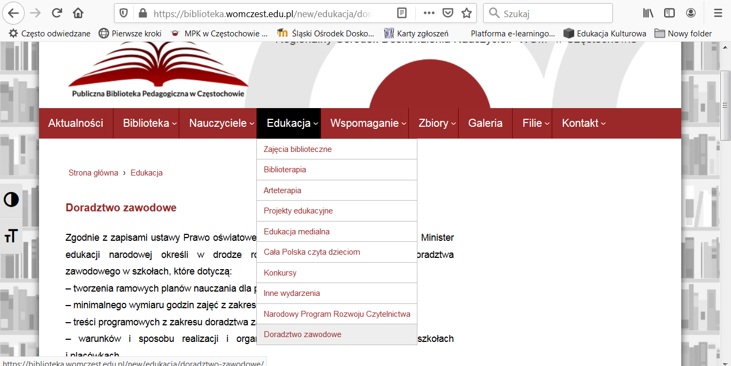
https://biblioteka.womczest.edu.pl/new/edukacja/doradztwo-zawodowe/

Slide 75
Innowacyjne praktyki w doradztwie zawodowym
Sylwia Kurcab
nauczyciel-konsultant RODN „WOM” w Częstochowie
kurcab@womczest.edu.pl

Slide 76


Slide 77
Lider Doradztwa Zawodowego
Konkurs o tytuł
Regionalnego Lidera Doradztwa Zawodowego
pod Honorowym Patronatem
Dyrektora Delegatury w Częstochowie
Kuratorium Oświaty w Katowicach
zorganizowany został w nawiązaniu do jednego z kierunków polityki oświatowej państwa w roku szkolnym 2018/2019, który został ogłoszony przez Ministra Edukacji Narodowej, który brzmiał: „Kształcenie zawodowe oparte na ścisłej współpracy z pracodawcami. Rozwój doradztwa zawodowego”. Współorganizatorami przedsięwzięcia zostali:
Wojewódzki Urząd Pracy w Katowicach Filia w Częstochowie i Powiatowa Poradnia Psychologiczno-Pedagogiczna w Kłobucku.

Slide 78
Konkurs adresowany był do zespołów nauczycieli przedszkoli, szkół, placówek
(maksymalnie 4-osobowych)
z terenu Częstochowy oraz powiatów: częstochowskiego, kłobuckiego, lublinieckiego, myszkowskiego i zawierciańskiego.

Slide 79
Celem konkursu było:
wypromowanie w środowisku oświatowym działań placówek, które wypracowały i realizują kreatywne rozwiązania w zakresie szeroko rozumianego doradztwa zawodowego,
upowszechnianie przykładów dobrej praktyki pedagogicznej w celu wzajemnego inspirowania się do podejmowania różnych nowych działań.

Slide 80
Przykłady dobrej praktyki w zakresie doradztwa zawodowego
Miejskie Przedszkole nr 9 w Częstochowie https://sway.office.com/EmM9Gk25i1QK3BB2?ref=Link
Miejskie Przedszkole nr 38 w Częstochowie https://sway.office.com/rMLxoO5f9uUkjGzq?ref=Link
Szkoła Podstawowa im. M. Kopernika we Wrzosowej https://sway.office.com/wYpcCaEZzsZrZC0L?ref=email
Szkoła Podstawowa nr 7 w Częstochowie https://sway.office.com/PBAES8ymifnNbt0I?ref=email

